Slide 1
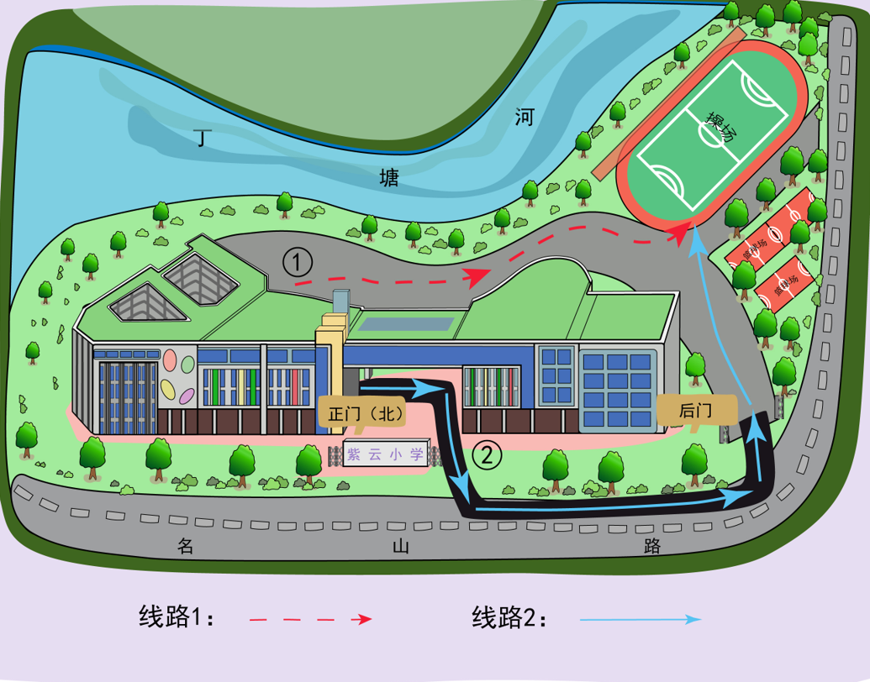
紧急疏散路线
Add Your Title
保安
总 值 日
一、二、四1-5、六1-5 年级
三、四6-10、五、六6-8 年级

Slide 2
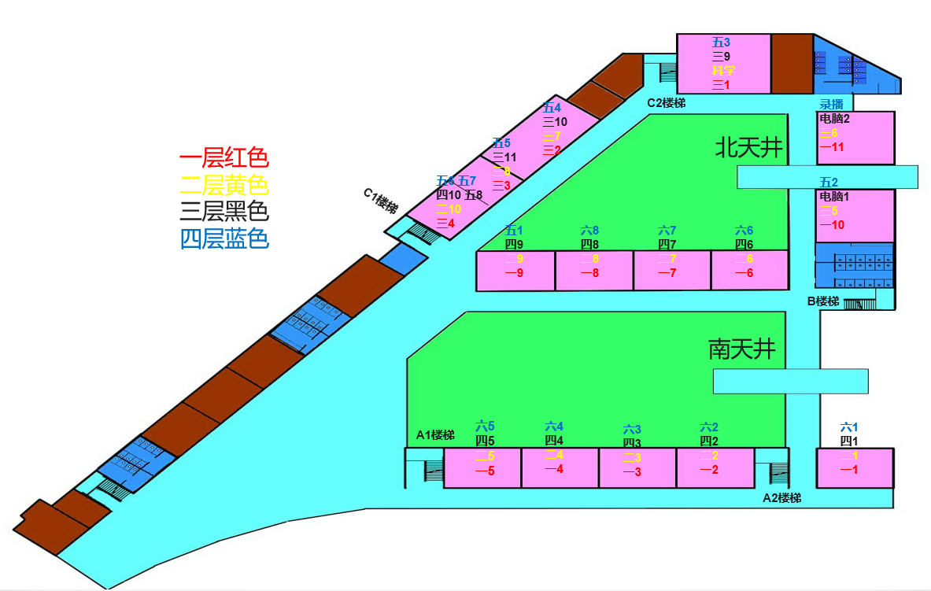
紧急疏散路线
各班级跑操楼梯分布
A1 楼梯 | 二3二4二5、四4四5、六4六5
A2 楼梯 | 二1二2、四1四2四3、六1六2六3
B 楼梯 | 二6二7、四6四7、六6六7、三5三6、五2
C1 楼梯 | 二10二8、三8、四10、五5五6五7
C2 楼梯 | 三7三9三10三11、五3五4五5
要求：
一年级靠右边快速走路进场，二至六年级跑步进场。
二楼及以上的各班按规定楼梯编号上下楼梯，避免拥挤，靠右行走。
二年级先让三楼与四楼的班级优先使用楼梯跑操至操场，避免拥挤。
四1-5与六1-5年级各班从A2与A1楼梯下来至柏油路跑步至操场。
三年级，五年级，四6-10，六6-8年级各班从B,C1,C2楼梯下来至教学楼一楼后靠右侧跑步出校外经侧门至操场。

Slide 3
紧急疏散操场站位
Add Your Title
主席台
一1
一2
一3
一4
一5
一6
一7
一8
一9
一10
一11
二1
二2
二3
二4
二5
二6
二7
二8
二9
二10
四1
四2
四3
四4
四5
四6
四7
四8
四9
四10
三1
三2
三3
三4
三5
三6
三7
三8
三9
三10
三11
六1
六2
六3
六4
六5
六6
六7
六8
五1
五2
五3
五4
五5
五6
五7
五8

